Slide 1
Внеклассное мероприятие Тема : Да будет свет!
Подготовили : МБОУ «Лицей №2»
Сотниченко С.В. , Раева О.В, Барсамова С.И.

Slide 2
Цель: познакомить с понятиями электричество и историей развития освещения
Задачи:
Познакомить с историей развития освещения;
Показать путь от лучины до лампочки;
Расширить и углубить знания о лампочках;
Формировать умения применять полученные знания в повседневной жизни;
Развивать мотивацию учащихся к энергосберегающему поведению;

Slide 3
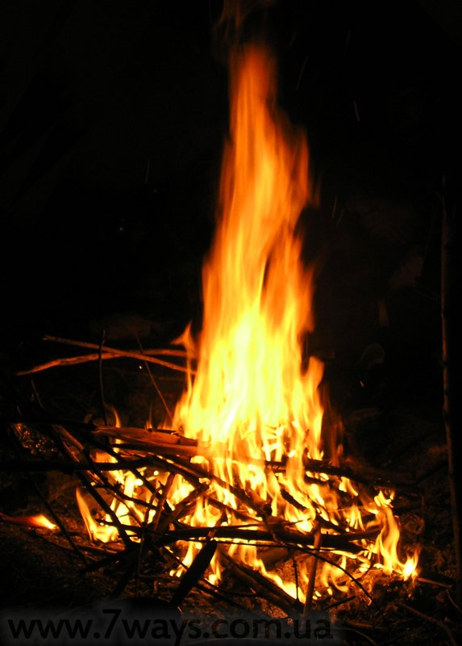
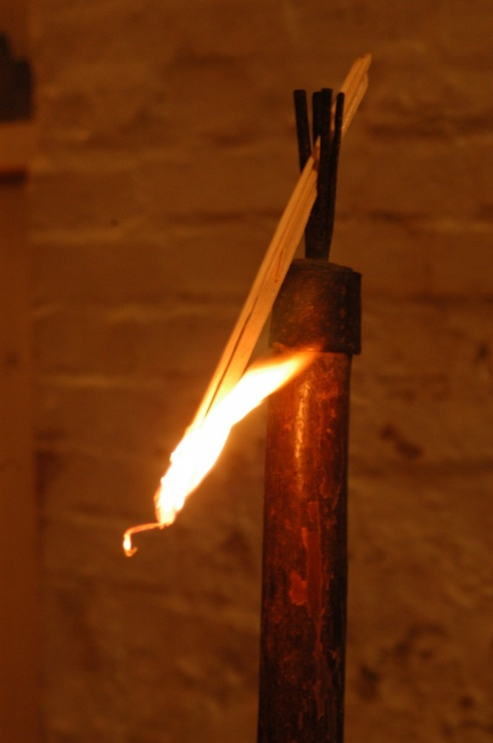
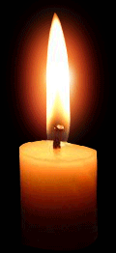
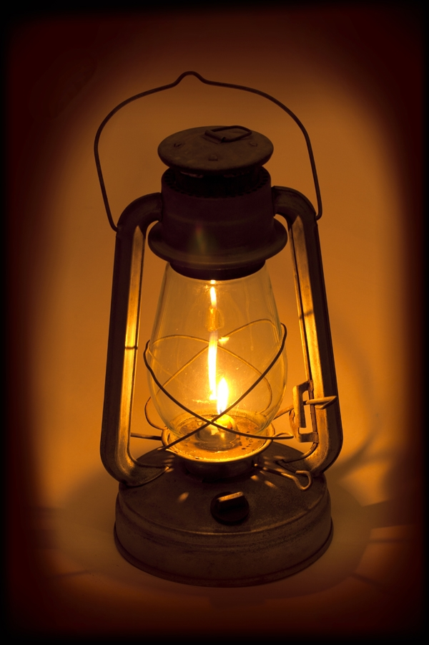
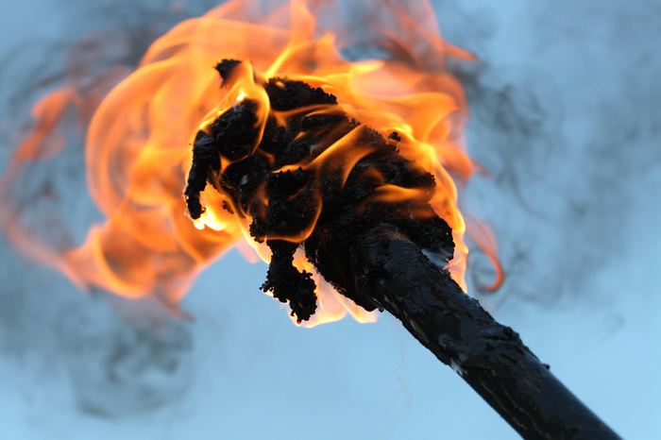
Первые искусственные источники света

Slide 4
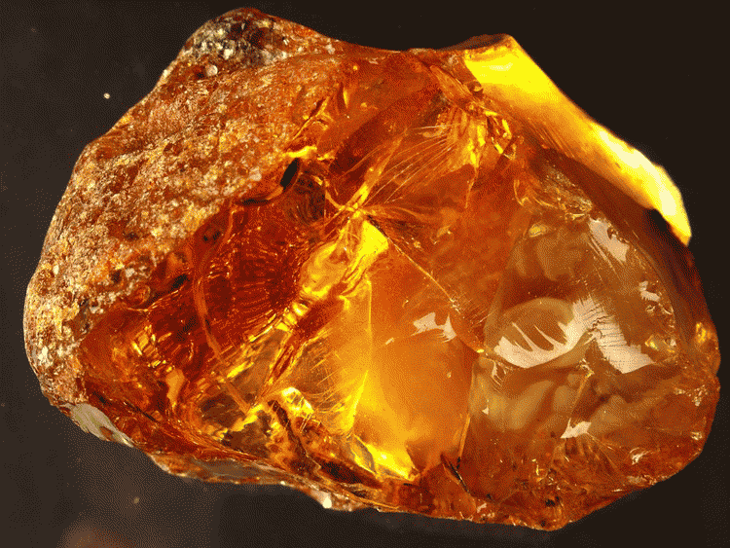
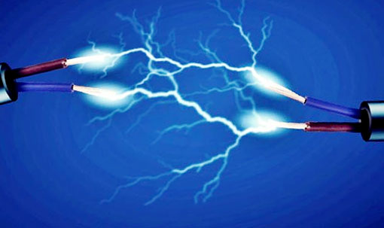
Эра электрического освещения
Янтарь по-гречески – электрон. Отсюда и слово «электричество».

Slide 5
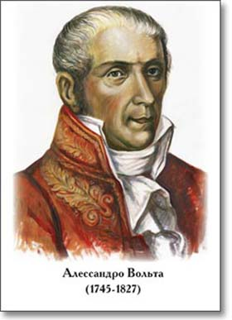
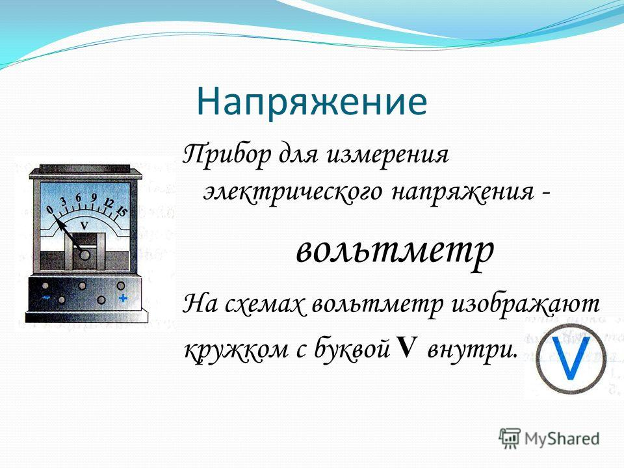
Вольта впервые поместил пластины из цинка и меди в кислоту, чтобы получить непрерывный электрический ток, создав первый в мире химический источник тока («Во́льтов столб»), 1800 год.
Именем Вольты названа единица измерения электрического напряжения — Вольт.

Slide 6
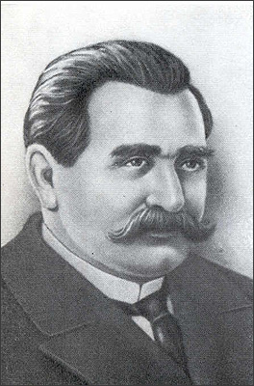
ЛОДЫГИН АЛЕКСАНДР НИКОЛАЕВИЧ
Лодыгин первым предложил применять в лампах вольфрамовые нити (в современных электрических лампочках нити накала именно из вольфрама) и закручивать нить накаливания в форме спирали. Еще одной заслугой Лодыгина можно считать то, что ему пришла в голову идея откачивать из лампочек воздух — тем самым увеличивая ее срок службы.
Русский электротехник, изобретатель, инженер, создатель лампы накаливания, один из основателей электротермии.

Slide 7
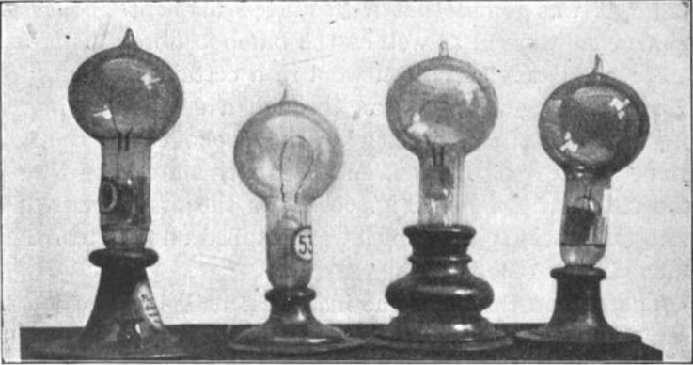
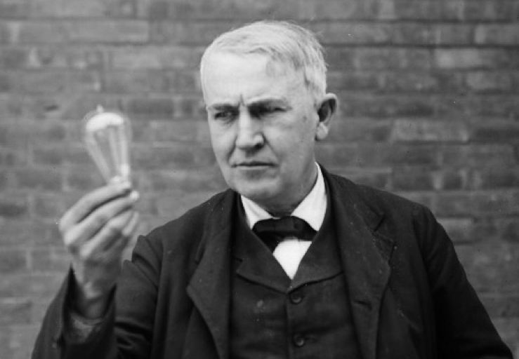
Ранние лампы Эдисона и лампы накаливания

Slide 8
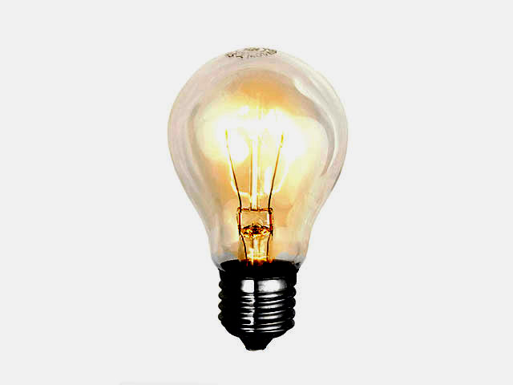
Знакомьтесь! Ее Величество —Лампа!

Slide 9
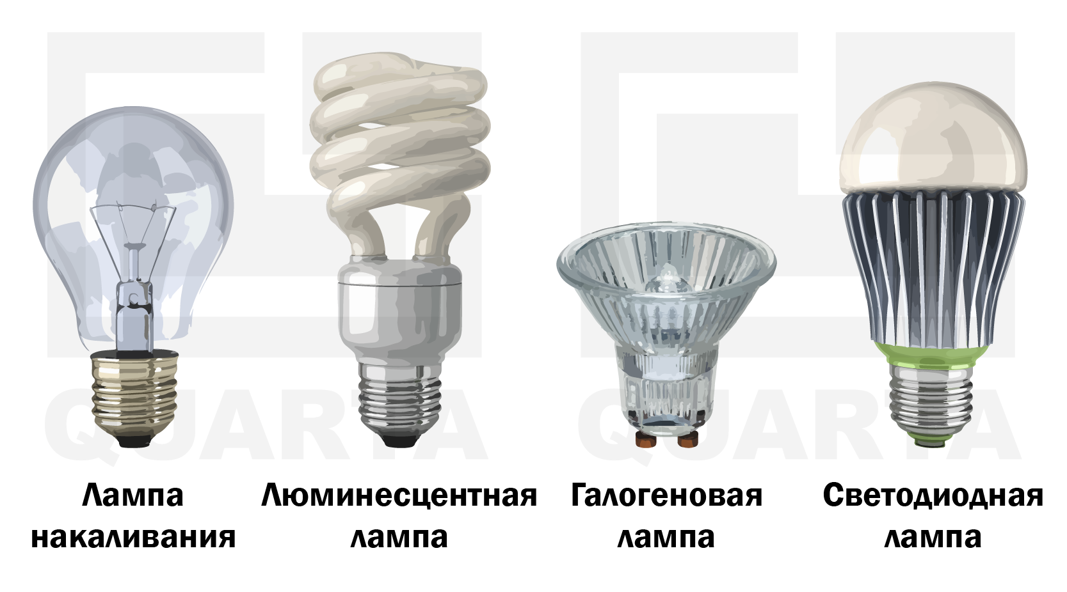
Основные виды ламп

Slide 10
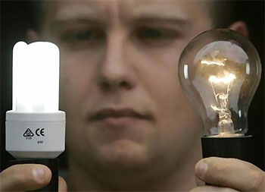
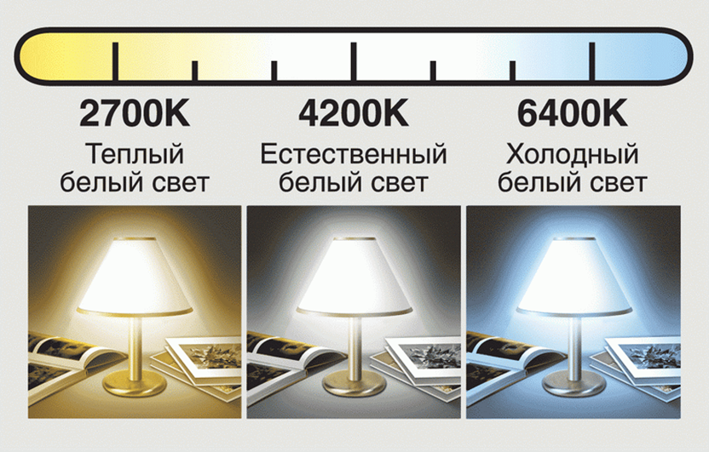
Выбираем лампочку

Slide 11
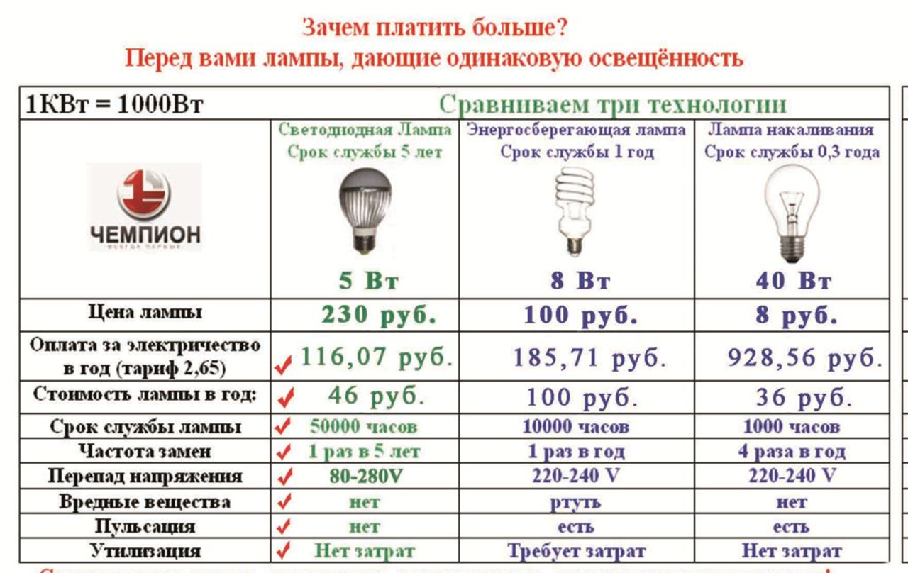
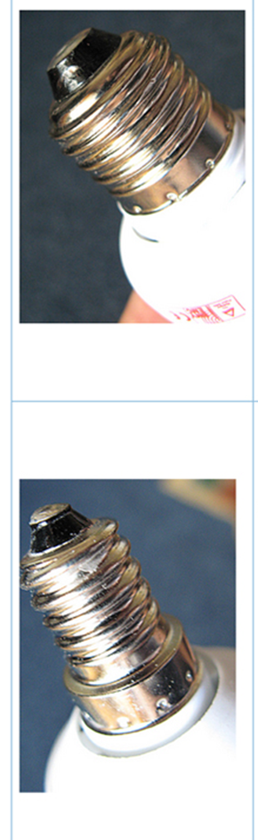
Выбираем лампочку
Размер цоколя

Slide 12
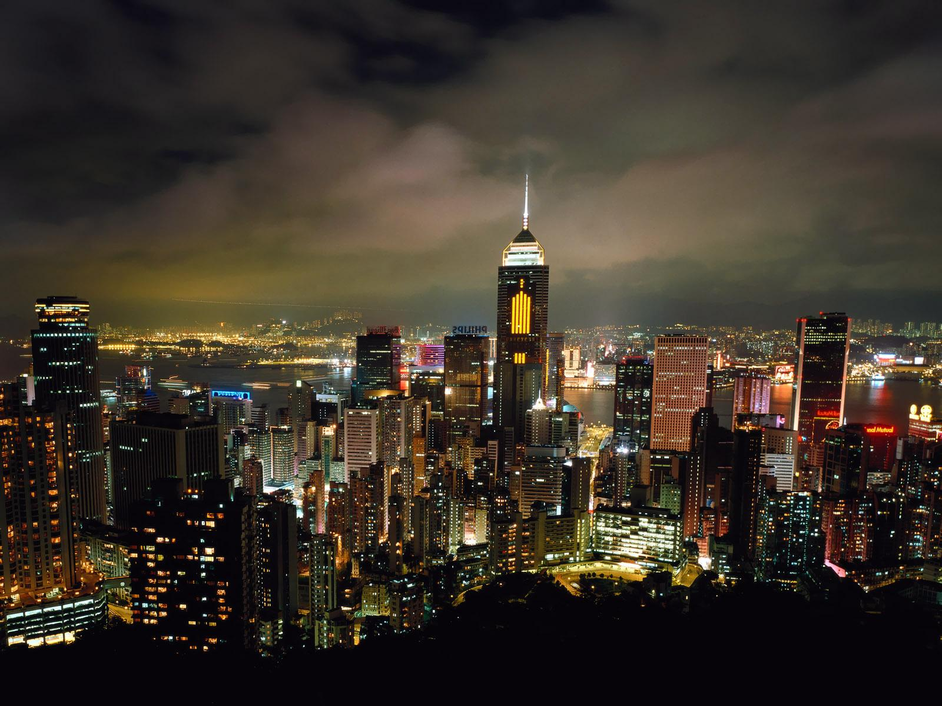
https://www.google.ru/search?q=ночной+город+фото&newwindow

Slide 13
Интернет источники
http://rus.ans4.com/media/img/q/2/q29a1o6gemg8bwf.jpg
https://cult.mos.ru/upload/medialibrary/d3f/1_1_luchina.jpg -лучина
https://www.quarta-rad.ru/upload/images/основные%20виды%20ламп-01.png – 4 лампочки
http://akak.ru/steps/pictures/000/062/843_large.jpg -факел
https://ru.wikipedia.org/wiki/Лодыгин,_Александр_Николаевич
http://soloway.me/wp-content/uploads/2013/09/elektrichestvo11.jpg –эл. ток
http://ieshua.org/wp-content/uploads/2011/12/lampa.jpg -лампочка
http://www.azbukametalla.ru/images/martens/Ja/Jantar/jantar_1.gif -янтарь
http://www.agrolite.ru/sites/default/files/vred1.jpg -муж. с лампочками
http://www.7ways.com.ua/images/articles/koster-kotoryj-horosho-gorit.jpg -костер
http://brestkrepost-film.ru/img/cand1l.gif -свеча
http://www.sunhome.ru/i/wallpapers/84/- ночной город

